Slide 1
Hola mundo.

Slide 2



Bertone, Milton
Bottero, Nicolas
Brito, Damian
Gomez, Raul
Miguez, Pablo
Notes:
Presentación del equipo

Slide 3


ITERATIVO
INCREMENTAL
Notes:
Contextualización del tema
GESTION DE PROYECTO – PLANIFICACION – GESTION DE RIESGO

Slide 4
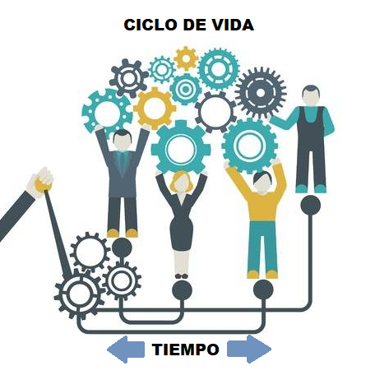
Notes:
Definición de riesgo

Slide 5
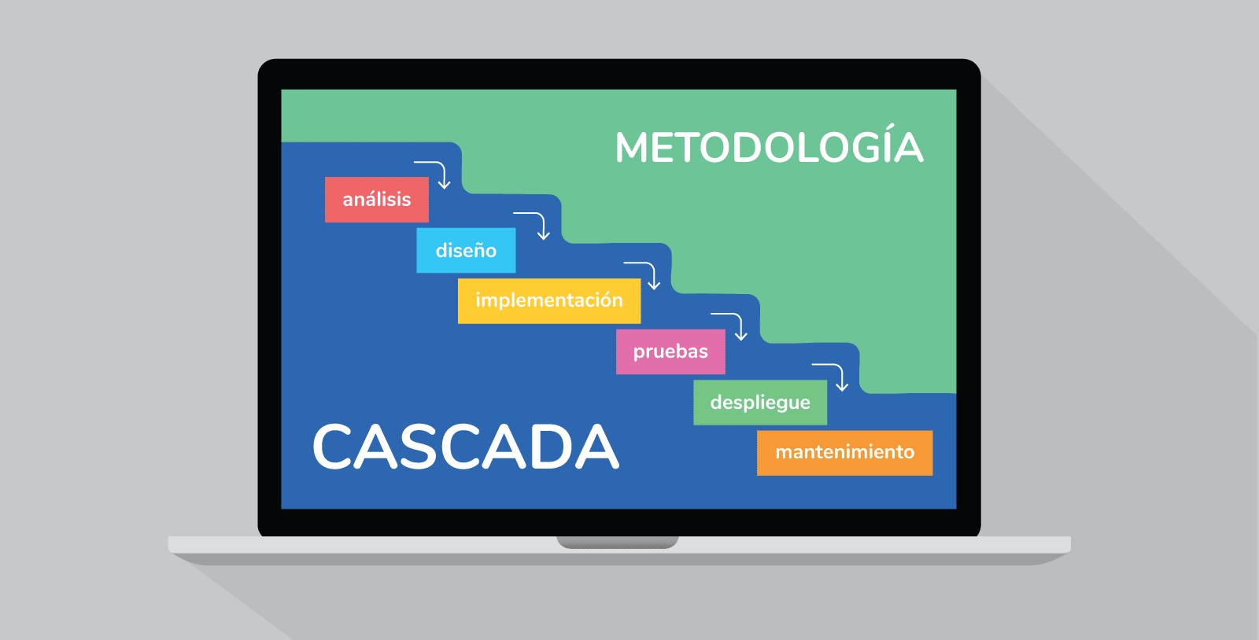
Notes:
Definición de gestión de riesgo.

Slide 6


Notes:
Objetivos de la gestión de riesgos

Slide 7


Notes:
Tipos de riesgo (conocidos y desconocidos)

Slide 8

Notes:
Ejemplos

Slide 9

Notes:
Segunda clasificación de tipos de riesgo: de proyecto

Slide 10
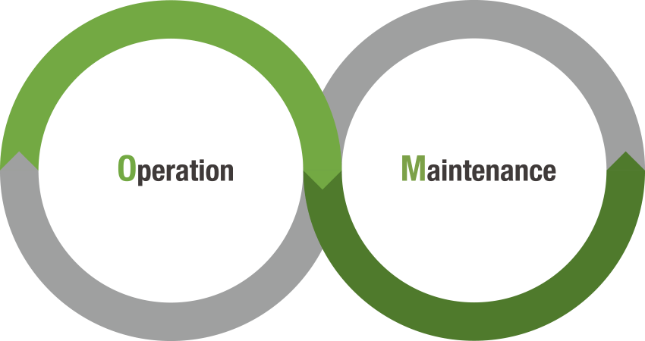

Notes:
De producto

Slide 11


Notes:
De negocio

Slide 12

Notes:
Ejemplo tipo de riesgo de proyecto

Slide 13



Notes:
Ejemplo tipo de riesgo de producto

Slide 14

Notes:
Identificación del riesgo

Slide 15
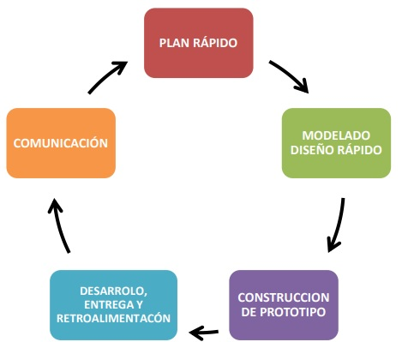
Notes:
Ejemplo tipo de riesgo de negocio

Slide 16

Notes:
Definición de análisis (etapas de la gestión de riesgo)

Slide 17

Notes:
Evaluación de riesgo y desarrollo de respuesta frente al riego.

Slide 18

FEEDBACK
Notes:
Planes de manejo de riesgo.

Slide 19


Que querrá ?
Notes:
Ejemplo de mitigación de riesgo.

Slide 20

Notes:
Supervisión

Slide 21


NOTA 10
Notes:
Cierre

